Slide 1


DIGITÁLNÍ UČEBNÍ MATERIÁL
Číslo projektu | CZ.1.07/1.5.00/34.0969
Název školy | Gymnázium Česká a Olympijských nadějí, České Budějovice, Česká 64
Název materiálu | VY_32_INOVACE_IVT_1_KOT_07_BIOS
Autor | Mgr. Miroslav Kotlas
Tematický okruh | Informatika 1. ročník
Ročník | 1. ročník
Datum tvorby | 8.9.2012
Anotace | Podrobné vysvětlení BIOSU, jeho umístění, funkce, vrstvy BIOSU a nastavení základních údajů v Setupu.
Metodický pokyn | Prezentace je určena jako výklad do hodiny i jako materiál k samostudiu Možnosti využití: promítání, samostudium
Pokud není uvedeno jinak, použitý materiál je z vlastních zdrojů autora

Slide 2
BIOS

Slide 3
Obsah
Co je to BIOS?
Kde se nachází?
Funkce BIOSU
Po zapnutí PC BIOS
Vrtsvy BIOSU
ROM
CMOS
Ovladače zařízení
Setup BIOSU
Jak se dostat do Setupu?
Základní funkce a nastavení
Standard cmos features
Advanced bios futures
Zdroje

Slide 4
Co je to bios?
BIOS je zkratka Basic Input Ouput System (základní vstupně výstupní systém)
Jedná se o základní souhrn instrukcí a funkcí nutných pro spuštění počítače.
Jelikož jde v podstatě o program, lze ho aktualizovat

Slide 5
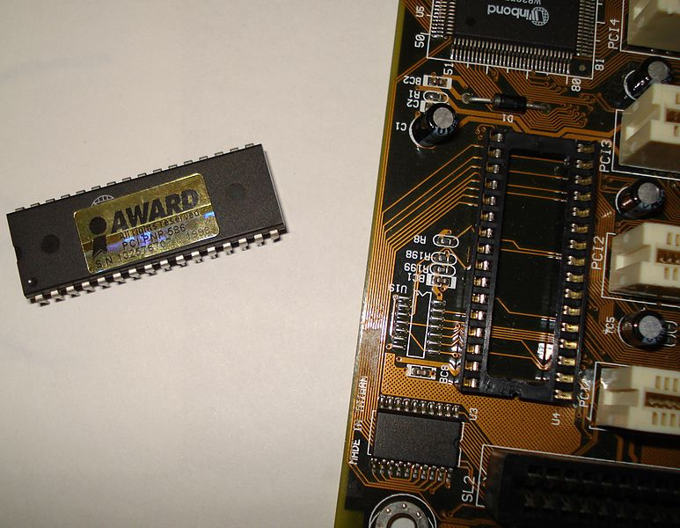
Kde se nachází?
BIOS je na každé základní desce
Je neustále napájen baterií umístěnou na základní desce
A vypadá asi takto:

Slide 6
Funkce biosu
BIOS propojuje hardware se softwarem
BIOS sděluje informace o hardwaru, který je v počítači a operačnímu systému říká, jak nejlépe a bez potíží s ním pracovat
BIOS zavádí (spouští) operační systém (bootování)

Slide 7
Po zapnutí PC bios
Nastaví konfiguraci počítače
Provede autonomní test počítače (Power On Self Test - POST)
Inicializuje komponenty
Spustí operační systém

Slide 8
Vrstvy biosu
ROM
CMOS
Ovladače zařízení

Slide 9
Rom
Nelze přepisovat, slouží pouze pro čtení.
Potřeba pro základní používání komponent ihned po startu PC
Systém tak dokáže detekovat disketovou mechaniku, typ pamětí a druh procesoru.

Slide 10
Cmos
Zde se ukládají nastavení, která provádíme v menu BIOSu
Tento čip je využíván ke čtení a k neomezenému počtu zápisů pro nastavení hardware počítače

Slide 11
Ovladače zařízení
Ty se zavádějí až v průběhu spouštění operačního systému
Dávají hardwaru instrukce, jak mají pracovat s operačním systémem
Software, který umožňuje OS pracovat s hardwarem

Slide 12
Setup biosu
Slouží pro nastavování, změnu a ukládaní údajů systému BIOS
Ukládá se do paměti CMOS RAM
Každá deska má trošku odlišný typ setupu

Slide 13
Jak se dostat do setupu?
Většinou klávesou DEL nebo jinou klávesou (při akci POST se objeví například „for setup press DEL“)
Někdy se do setupu dostaneme pomocí klávesy F1

Slide 14
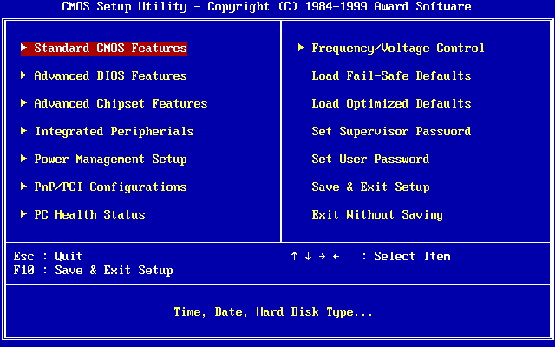
Setup
Obrazovka setupu:

Slide 15
Základní funkce a nastavení
Do biosu se doporučuje sahat pouze zkušeným uživatelům!!!
Doporučuji popřípadě přenastavit následující

Slide 16
Standard cmos features
Zde lze nastavit čas, datum a nastavit hlavní součásti na desce (HDD, FDD, CD)
Nedoporučuje se ale měnit nastavení (snad kromě datumu a času), nejlépe uděláte, pokud vše necháte nastavené na AUTO

Slide 17
Advanced Bios Futures
Zde se mění parametry bootování
Hodí se také při instalaci nového operačního systému (kde má hledat BIOS operační systém – jestli na HDD nebo např. na instalačním CD)

Slide 18
Zdroje
KEPHIR. BIOS [online]. [cit. 08.09.2012]. Dostupný pod licencí public domain na WWW: http://en.wikipedia.org/wiki/File:Award_BIOS_setup_utility.png
TREMASTER. BIOS [online]. [cit. 08.09.2012]. Dostupný pod licencí Creative Commons na WWW: http://en.wikipedia.org/wiki/File:Bios_chip-2011-04-11.jpg

